Slide 1
2025.09.24
ROP & OOB
가디언 시스템 보안 & 취약점 분석 세미나 3.1
임준서

Slide 2
I
Libc
Recap & Details

Slide 3
Libc
A brief recap
C를 위한 라이브러리
Syscall의 wrapper 역할
Exploit의 main target 중 하나

Slide 4
Libc
How does it work?
로더가 런타임에 메모리에 할당
mmap과 유사한 함수 이용
ASLR로 매번 위치가 바뀐다.
→ Leak is necessary

Slide 5
Libc
How does it work?
libc 내부 함수들의 offset 일정
base + offset으로 함수 접근
ASLR이 있어도 base의 하위 12비트 고정
0x??...?000 꼴이다.
pwndbg의 vmmap
Base를 구했는데 000으로 안 끝나면 잘못 구했다는 뜻

Slide 6
실습 [rop]
dreamhack.io/wargame/challenges/354
저번 실습 문제의 바이너리

Slide 7
II
ROP Techniques
Ret2Main, OneGadget, etc.

Slide 8
ROP
Ret2main
기회가 1번이면 ROP 어려움
return to main!
여러번 ROP가 가능하다

Slide 9
ROP 中 RTL
Return To Libc
원하는 gadget이 없다면?
Return To Libc!
libc에 좋은 gadget이 차고 넘친다. system, /bin/sh 까지 다 있다.
굉장히 유명하고 간편함
대신 libc의 시작 주소를 알아야 함.

Slide 10
ROP 中 RTL
One_gadget
libc 에 좋은게 많으니 한번에 쉘을 따자
onegadget ./libc.so.6
조건만 맞으면 한번에 쉘이 나온다.
libc의 버전이 높을수록 onegadget의 제약 조건이 많아진다

Slide 11
III
Out of Bound
Concept and Exploit

Slide 12
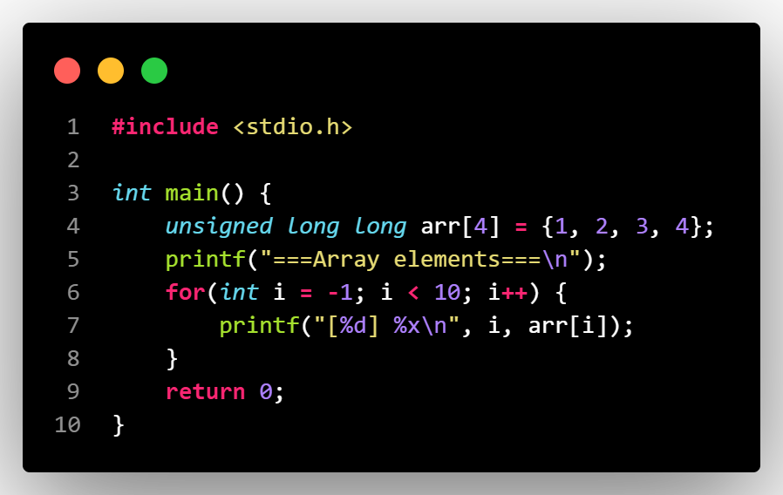
Out-of-Bound
PoC
c에서는 음수 인덱스 접근이 가능하다.
임준서

Slide 13
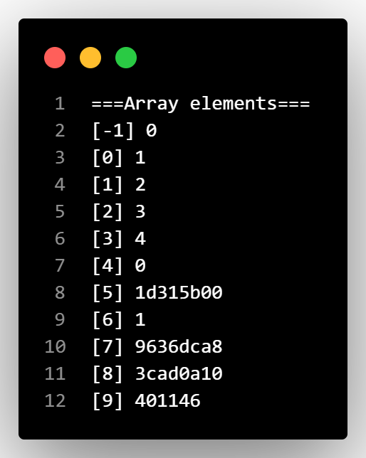
Out-of-Bound
PoC
임준서
Notes:
여기서 9는 ret addr, 8은 SFP, 7은 canary 이런식으로 libc나 다른 base addr를 구한다.

Slide 14
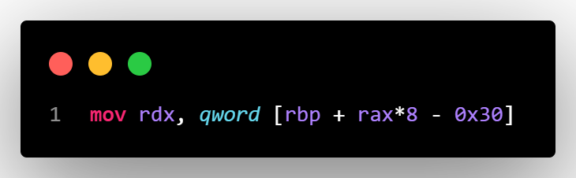
Out-of-Bound
PoC
rax가 oob라면?
어셈블리는 주어진 대로 실행한다.

Slide 15
Boundary check
OOB
요즘 언어는 array-like DT에서 지원
High level language
C는 그런 거 없음

Slide 16
OOB Exploit
AAR / AAW primitive
OOB가 발생한 맥락에 따라 다름
read → AAR
write → AAW

Slide 17
실습 [stacknote]
dreamhack.io/wargame/challenges/1997
I wonder what's below the stack?

Slide 18
Homework [Platform 9½]
dreamhack.io/wargame/challenges/2103
Out of Bound and ROP

Slide 19
2025.09.24
Q&A
질문이 있다면 하십시오
임준서

Slide 20
2.5cm-2.5cm 떨어진 제목 36px
제목 하단의 부제목 18px
3.5cm 떨어진 내용 1 32px
좌측으로 0.5cm 떨어진 내용 하단의 설명 18px
3.5cm 떨어진 내용 2 32px
좌측으로 0.5cm 떨어진 내용 하단의 설명 18px
3.5cm 떨어진 내용 3 32px
좌측으로 0.5cm 떨어진 내용 하단의 설명 18px
1cm-1cm 떨어진 주석 12pxㅇ
1cm-1cm 떨어진 주석 12px
임준서

Slide 21
2.5cm-3.5cm 떨어진 제목 36px
제목 하단의 부제목 18px
3.5cm 떨어진 내용 1 32px
Git init
Git status
Git add text.txt
Git add .
Git commit
Ctrl+C
Git commit -m “genesis”
Git log
Git log --oneline
Git add .
Git reset .
Git commit -m “add README”
Git log --oneline -n 3
Git commit –a –m “hello”
1cm-1cm 떨어진 주석 12px
1cm-1cm 떨어진 주석 12px
Kang MS
중심에서 0.3cm 떨어진 소속 18px

